Slide 1




𝐒𝐭𝐞𝐩𝐡 𝐑𝐨𝐚𝐝 𝐓𝐨𝐮𝐫
À travers
l’ Alsace
Une photo vaut mille mensonges
Photos prises par un marcheur solitaire parcourant la France
pour le plaisir du partage
𝐉𝐨𝐮𝐫 345
𝐷𝑒 𝐾𝑎𝑦𝑠𝑒𝑟𝑠𝑏𝑒𝑟𝑔
𝑎̀ 𝑀𝑢𝑛𝑠𝑡𝑒𝑟

Slide 2
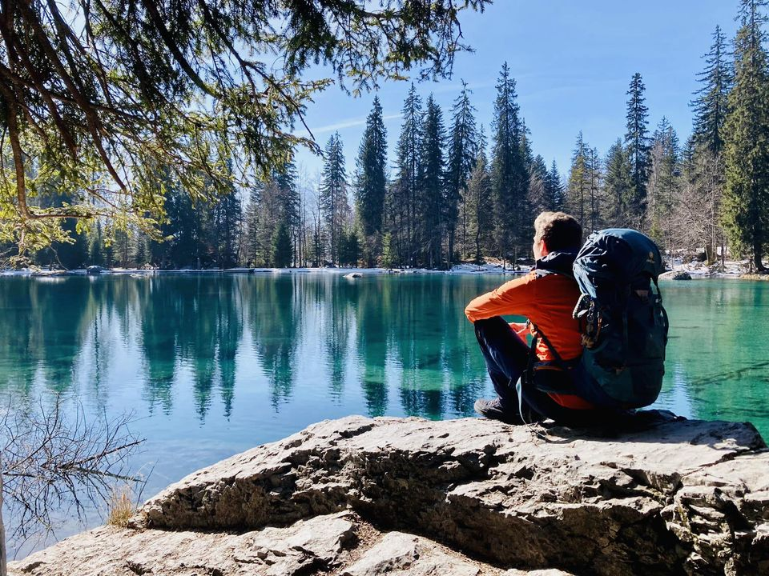
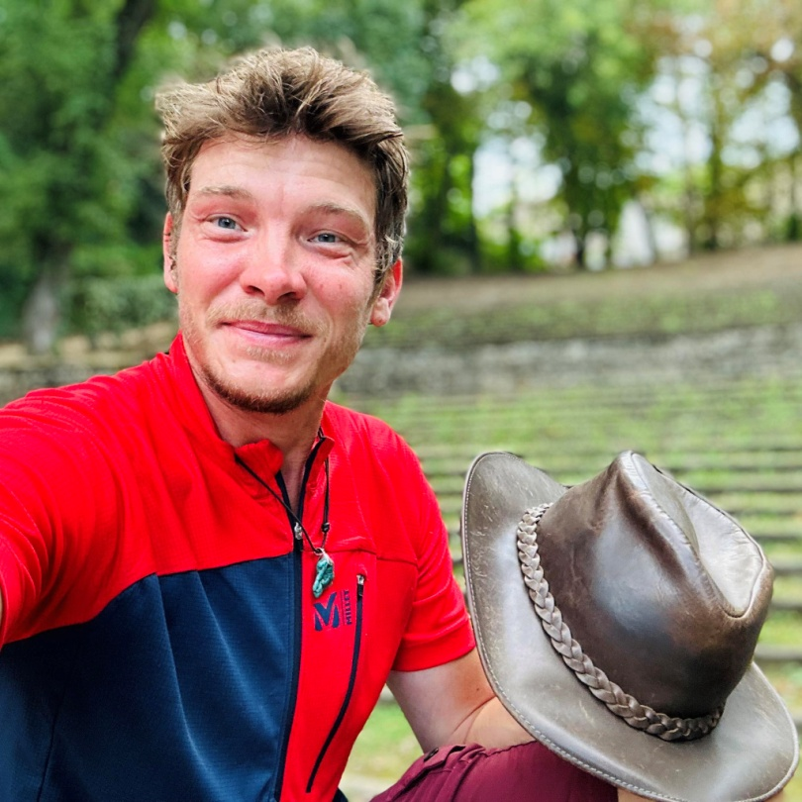

Slide 3
𝐿’𝑎̂𝑚𝑒 𝑑’𝑢𝑛 𝑎𝑣𝑒𝑛𝑡𝑢𝑟𝑖𝑒𝑟, 𝑙𝑒 𝑐𝑜𝑒𝑢𝑟 𝑑’𝑢𝑛 𝑝𝑜𝑒̀𝑡𝑒,
𝐵𝑖𝑒𝑛𝑣𝑒𝑛𝑢𝑒 𝑑𝑎𝑛𝑠 𝑚𝑜𝑛 𝑚𝑜𝑛𝑑𝑒 𝑜ù 𝑠𝑒𝑢𝑙 𝑙𝑒 𝑏𝑜𝑛ℎ𝑒𝑢𝑟
𝑒𝑠𝑡 𝑚𝑎 𝑞𝑢𝑒̂𝑡𝑒…
𝐶’𝑒𝑠𝑡 𝑑𝑎𝑛𝑠 𝑙𝑎 𝑛𝑎𝑡𝑢𝑟𝑒 𝑞𝑢𝑒 𝑗𝑒 𝑡𝑟𝑜𝑢𝑣𝑒 𝑡𝑜𝑢𝑡𝑒
𝑚𝑜𝑛 𝑖𝑛𝑠𝑝𝑖𝑟𝑎𝑡𝑖𝑜𝑛.
𝐹𝑎𝑐𝑒 à 𝑒𝑙𝑙𝑒 𝑗’𝑦 𝑓𝑎𝑖𝑠 𝑚𝑒𝑠 𝑝𝑙𝑢𝑠 𝑏𝑒𝑙𝑙𝑒𝑠 𝑐𝑜𝑛𝑓𝑒𝑠𝑠𝑖𝑜𝑛𝑠,
𝐿𝑒𝑠 𝑎𝑟𝑏𝑟𝑒𝑠 𝑚𝑒 𝑝𝑎𝑟𝑙𝑒𝑛𝑡, 𝑙𝑒𝑠 𝑎𝑛𝑖𝑚𝑎𝑢𝑥 𝑚𝑒 𝑟𝑎𝑠𝑠𝑢𝑟𝑒𝑛𝑡,
𝑈𝑛𝑒 𝑣𝑒́𝑟𝑖𝑡𝑎𝑏𝑙𝑒 𝑟𝑒𝑛𝑎𝑖𝑠𝑠𝑎𝑛𝑐𝑒 𝑞𝑢𝑒 𝑗𝑒 𝑣𝑖𝑠 𝑑𝑎𝑛𝑠
𝑐𝑒𝑠 𝑒𝑎𝑢𝑥 𝑝𝑢𝑟𝑒𝑠.
𝐶’𝑒𝑠𝑡 𝑝𝑎𝑟 𝑡𝑜𝑢𝑡𝑒𝑠 𝑐𝑒𝑠 𝑒́𝑚𝑜𝑡𝑖𝑜𝑛𝑠, 𝑞𝑢𝑒 𝑚𝑜𝑛 𝑐𝑜𝑒𝑢𝑟 𝑠’𝑒𝑥𝑝𝑟𝑖𝑚𝑒,
𝐸𝑡 𝑞𝑢𝑒 𝑗𝑒 𝑣𝑜𝑢𝑠 𝑜𝑓𝑓𝑟𝑒 𝑚𝑒𝑠 𝑝𝑙𝑢𝑠 𝑏𝑒𝑙𝑙𝑒𝑠 𝑟𝑖𝑚𝑒𝑠…
𝑺𝒕𝒆𝒑𝒉 𝑹𝒐𝒂𝒅 𝑳𝒍𝒐𝒓𝒄𝒂.

Slide 4
𝑴𝒐𝒏 𝒈𝒓𝒂𝒏𝒅 𝒕𝒐𝒖𝒓 𝒅𝒆 𝑭𝒓𝒂𝒏𝒄𝒆 à 𝒑𝒊𝒆𝒅 𝒆𝒏 𝟝𝟘𝟘 𝒋𝒐𝒖𝒓𝒔…
Voilà le défi que je me suis lancé, partir seul à pied avec simplement mon sac à dos, mais avant tout, ma liberté.
Un départ le 𝟚𝟡 𝕞𝕒𝕚 𝟚𝟘𝟚𝟛 depuis mon petit village du Gard, Carmes.
Un périple qui va durer sur plus de 𝟙𝟚𝟘𝟘𝟘 𝕜𝕞 à travers toute la France.
𝑽𝒐𝒊𝒍à c𝒆 𝒒𝒖𝒊 𝒎’𝒂𝒕𝒕𝒆𝒏𝒅𝒔…
Partir à la conquête de nos plus belles montagnes, des 𝐂𝐞́𝐯𝐞𝐧𝐧𝐞𝐬 aux
𝐏𝐲𝐫𝐞́𝐧𝐞́𝐞𝐬 et son célèbre 𝐂𝐢𝐫𝐪𝐮𝐞 𝐝𝐞 𝐆𝐚𝐯𝐚𝐫𝐧𝐢𝐞, puis les retrouver dans
les 𝐕𝐨𝐬𝐠𝐞𝐬, en passant par le 𝐉𝐮𝐫𝐚, jusqu’aux 𝐀𝐥𝐩𝐞𝐬.
Marcher sur nos plus beaux sentiers du littoral, de 𝐥’𝐀𝐭𝐥𝐚𝐧𝐭𝐢𝐪𝐮𝐞, jusqu’aux
𝐂𝐨̂𝐭𝐞𝐬 𝐁𝐫𝐞𝐭𝐨𝐧𝐧𝐞𝐬, la 𝐌𝐚𝐧𝐜𝐡𝐞 et le 𝐍𝐨𝐫𝐝, mais aussi la 𝐌𝐞́𝐝𝐢𝐭𝐞𝐫𝐫𝐚𝐧𝐞́𝐞 pour terminer.
Découvrir notre beau patrimoine, 𝐂𝐚𝐡𝐨𝐫𝐬 et son 𝐩𝐨𝐧𝐭 𝐕𝐚𝐥𝐞𝐧𝐭𝐫é, 𝐀𝐥𝐛𝐢 la rouge, 𝐑𝐨𝐜𝐚𝐦𝐚𝐝𝐨𝐮𝐫, les 𝐂𝐡ât𝐞𝐚𝐮𝐱 𝐝𝐞 𝐥𝐚 𝐋𝐨𝐢𝐫𝐞, Les villages d’𝐀𝐥𝐬𝐚𝐜𝐞…
et tellement d’autres lieux à explorer en chemin.

Slide 5
𝑴𝒂𝒊𝒔 𝒑𝒐𝒖𝒓𝒒𝒖𝒐𝒊… ?
Avant tout, l’inconnu qui m’attend chaque jour,
Vivre sans réfléchir et se laisser porter par son cœur, ses envies.
Et puis, bien sûr, les rencontres, celles qui font de ce voyage toute la magie.
Partager et se rassembler,
S’unir pour s’enrichir.
L’idée principale était de tout quitter, se séparer de tout bien
pour revenir à l’essentiel.
Je privilégie l’humain avant tout,
Aucune raison d’avoir peur, de douter, où de ne pas avoir confiance.
Rien ne vaut la chaleur d’un repas partagé ou le plaisir d’un chemin.
Raconter mon aventure, c’est un peu ce que je fais tous les jours,
un échange sincère avec vous, une force qui me pousse à aller au bout.

Slide 6
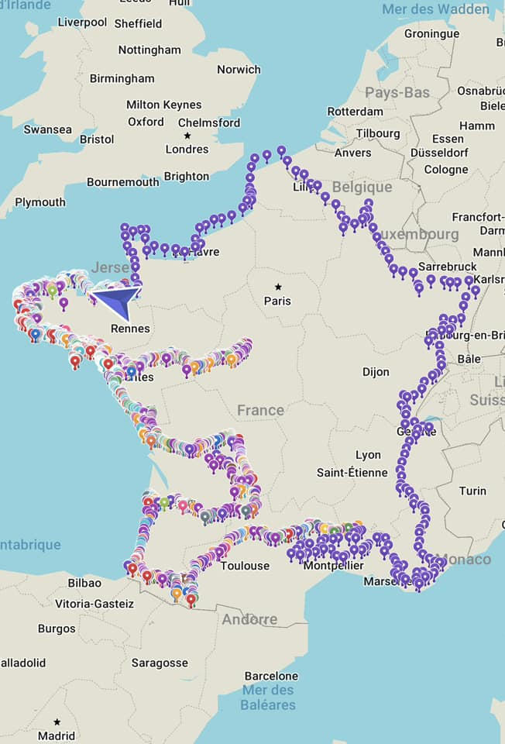
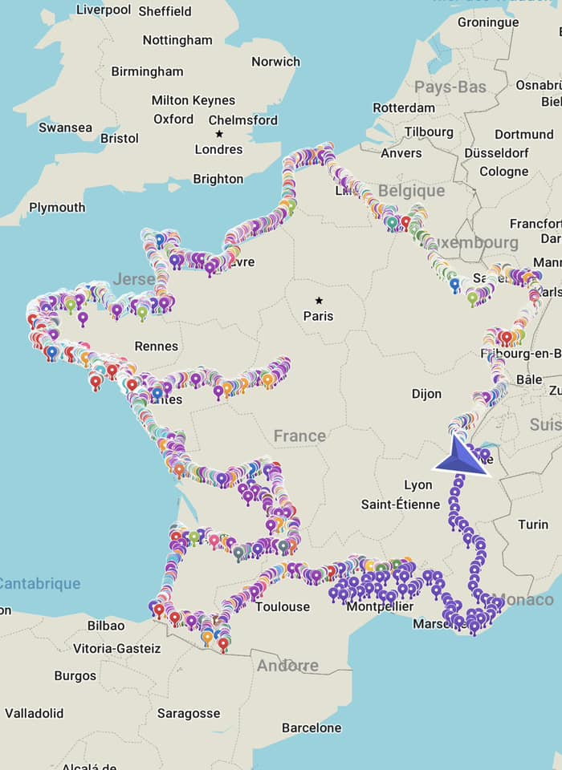
La carte de cet incroyable voyage autour de la France.
Plus de 12 000 km sur et hors des sentiers et uniquement à pied.
Les différentes couleurs pour les endroits où je suis passé, et en violet tout ce qui me reste à effectuer. 21.01.2024
Dernière mise à jour de la carte.
𝐉𝐨𝐮𝐫 𝟑𝟓𝟖, 𝟖𝟕𝟑𝟓𝐤𝐦 𝐩𝐚𝐫𝐜𝐨𝐮𝐫𝐮𝐬
Moyenne journalière parcourus : 24,4km
𝐀̀ 𝐏𝐨𝐧𝐭𝐚𝐫𝐥𝐢𝐞𝐫 (𝟐𝟓) 21.05.2024
Les différentes couleurs pour les endroits où je suis passé, et en violet tout ce qui me reste à effectuer.

Slide 7

𝐒𝐭𝐞𝐩𝐡 𝐑𝐨𝐚𝐝 𝐓𝐨𝐮𝐫 - 𝐉𝐨𝐮𝐫 𝟑𝟒𝟓
𝐷𝑒 𝐾𝑎𝑦𝑠𝑒𝑟𝑠𝑏𝑒𝑟𝑔 𝑎̀ 𝑀𝑢𝑛𝑠𝑡𝑒𝑟 - 𝟚𝟝𝕜𝕞
𝑴𝒐𝒏 𝒕𝒐𝒖𝒓 𝒅𝒆 𝑭𝒓𝒂𝒏𝒄𝒆…
𝐶ℎ𝑎𝑞𝑢𝑒 𝑓𝑜𝑖𝑠 𝑞𝑢'𝑗𝑒 𝑣𝑒𝑢𝑥 𝑝𝑎𝑟𝑡𝑖𝑟,
𝑉𝑜𝑦𝑎𝑔𝑒𝑟, 𝑣𝑜𝑖𝑟 𝑑𝑢 𝑝𝑎𝑦𝑠,
𝐽𝑒 𝑟𝑒𝑣𝑖𝑒𝑛𝑠 𝑝𝑜𝑢𝑟 𝑡𝑜𝑛 𝑠𝑜𝑢𝑟𝑖𝑟𝑒,
𝑀𝑎 𝐹𝑟𝑎𝑛𝑐𝑒, 𝑡𝑢 𝑚'𝑎𝑠 𝑡𝑜𝑢𝑡 𝑎𝑝𝑝𝑟𝑖𝑠,
𝑂𝑛 𝑝𝑒𝑢𝑡 𝑓𝑎𝑖𝑟𝑒 𝑙𝑒 𝑡𝑜𝑢𝑟 𝑑𝑢 𝑚𝑜𝑛𝑑𝑒,
𝑉𝑖𝑠𝑖𝑡𝑒𝑟 𝑉𝑖𝑒𝑛𝑛𝑒 𝑜𝑢 𝐹𝑙𝑜𝑟𝑒𝑛𝑐𝑒,
𝐴𝑖𝑚𝑒𝑟 𝑙𝑒𝑠 𝑏𝑟𝑢𝑛𝑒𝑠 𝑜𝑢 𝑙𝑒𝑠 𝑏𝑙𝑜𝑛𝑑𝑒𝑠,
𝑂𝑛 𝑛'𝑓𝑎𝑖𝑡 𝑗𝑎𝑚𝑎𝑖𝑠 𝑙𝑒 𝑡𝑜𝑢𝑟 𝑑𝑒 𝐹𝑟𝑎𝑛𝑐𝑒.
𝑃𝑎, 𝑝𝑎-𝑑𝑎-𝑝𝑎, 𝑝𝑎, 𝑝𝑎-𝑑𝑎-𝑝𝑎
𝑂𝑛 𝑛'𝑓𝑎𝑖𝑡 𝑗𝑎𝑚𝑎𝑖𝑠 𝑙𝑒 𝑡𝑜𝑢𝑟 𝑑𝑒 𝐹𝑟𝑎𝑛𝑐𝑒,
𝑃𝑎, 𝑝𝑎-𝑑𝑎-𝑝𝑎, 𝑝𝑎, 𝑝𝑎-𝑑𝑎-𝑝𝑎.

Slide 8
𝑬𝒏𝒇𝒊𝒏 𝒎𝒐𝒊, 𝒋’𝒇𝒂𝒊𝒔 𝒍𝒆 𝒎𝒊𝒆𝒏 𝒂̀ 𝒑𝒊𝒆𝒅…
Et quand l'Alsace te gagne,
Tu reviens pas en arrière,
Les Vosges et les montagnes,
Me voilà à Munster.
Comme l’Alsace et la Lorraine,
La France on l’aime.

Slide 9
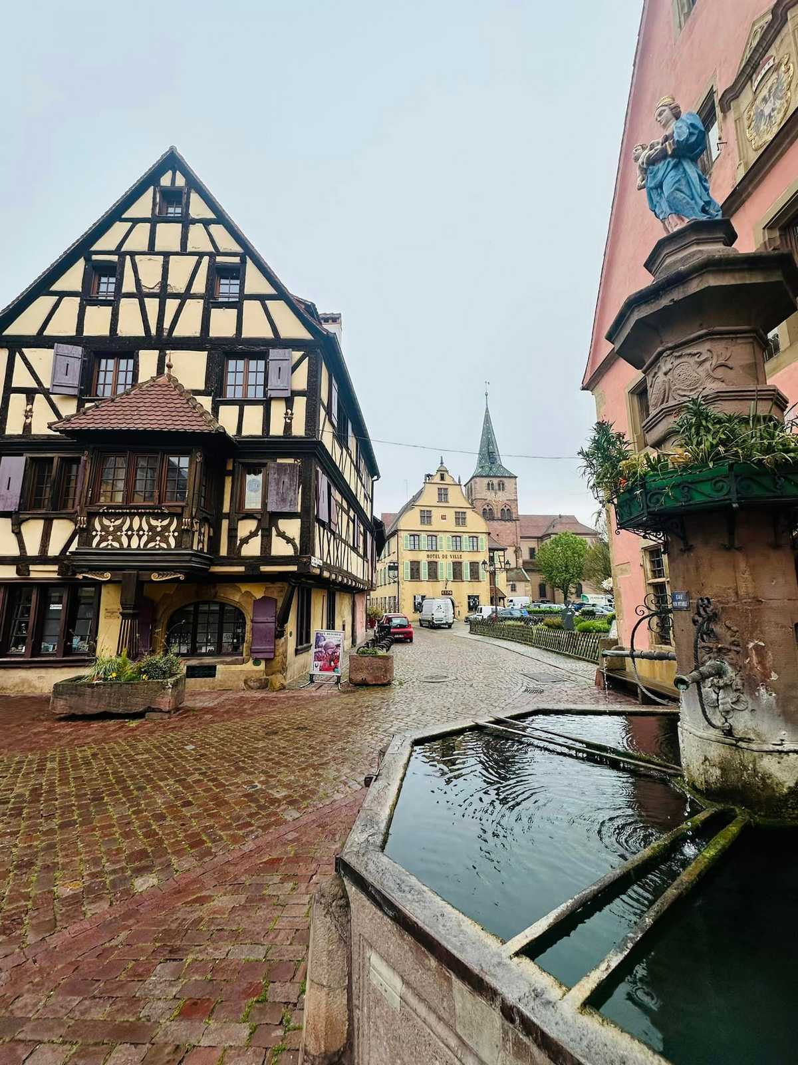
Pluie du matin n'arrête pas le pèlerin. Turckheim, premier arrêt.

Slide 10
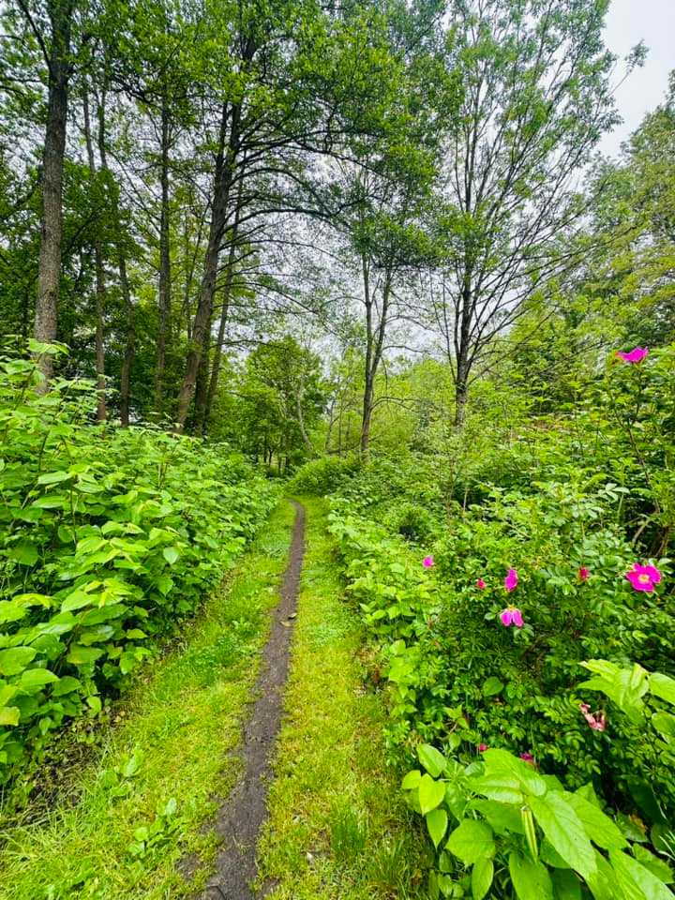
Le pèlerin est heureux, il a retrouvé
les sentiers verts.

Slide 11
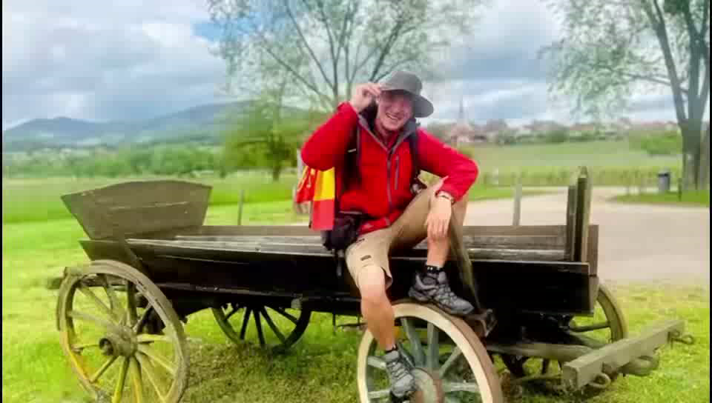
En quelques jours l’Alsace m’aura complètement conquis. Voilà encore des beaux souvenirs gravés dans ma mémoire…

Slide 12
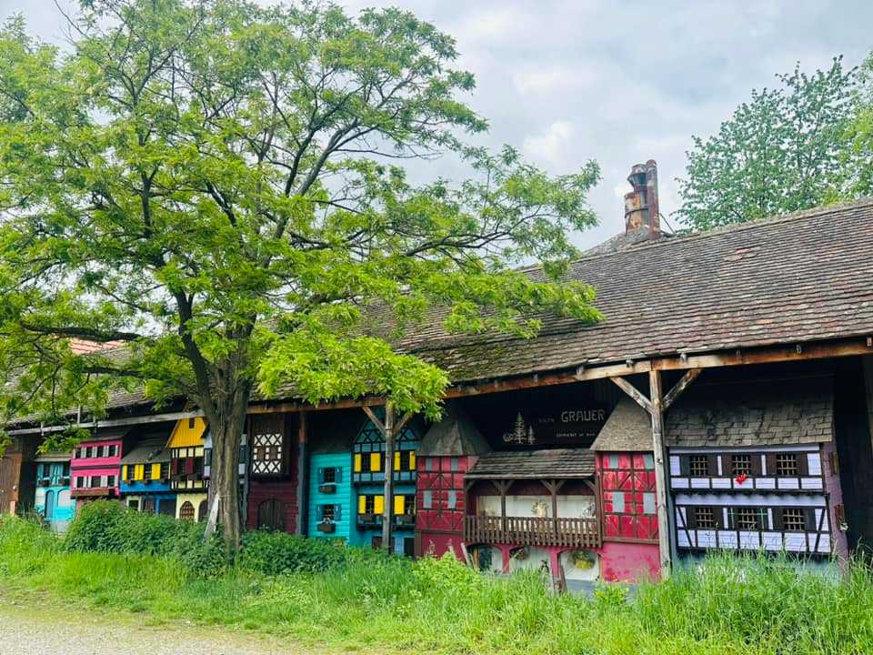
Une petite Alsace dans la scierie.
C’est tout mignon.

Slide 13
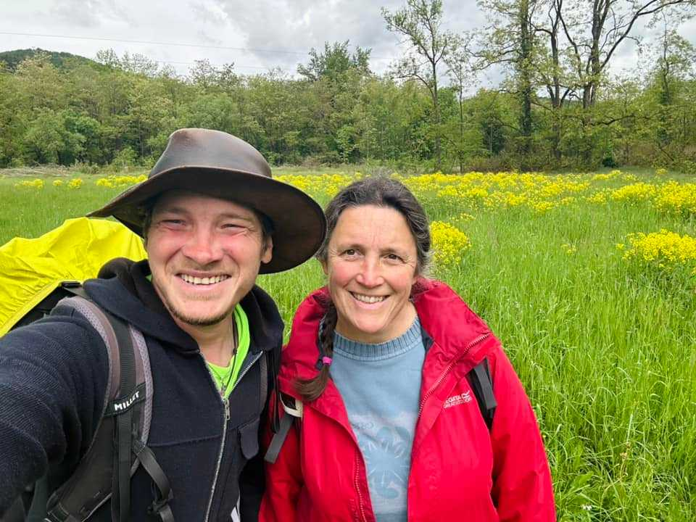
Voilà la définition du bonheur simple dans la nature.
Merci Bene d’avoir fait ce grand déplacement pour venir marcher quelques heures avec moi.

Slide 14
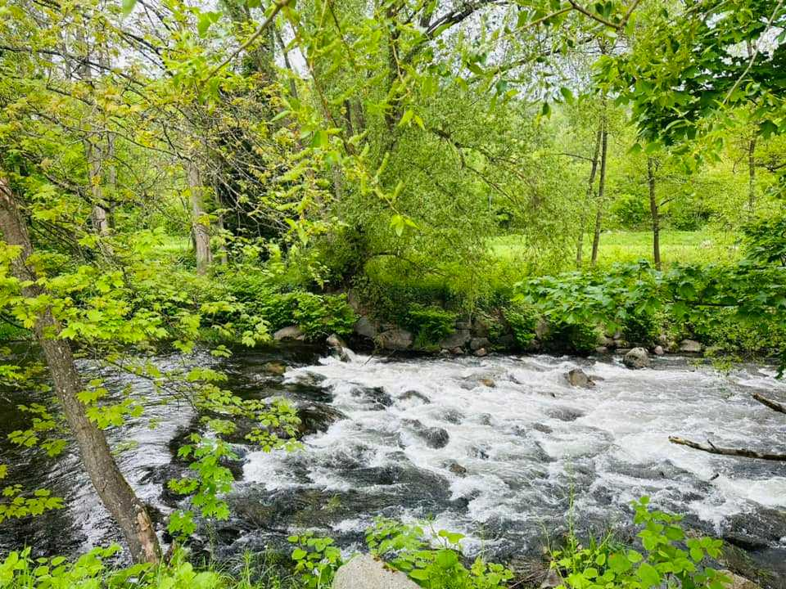
Une grande partie de l’étape du jour,
le long de la Fecht.

Slide 15
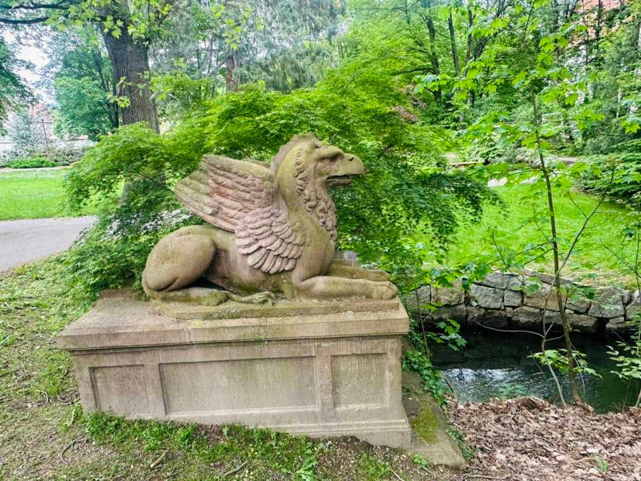
Le Griffon, Gardien des trésors
du parc munster.

Slide 16
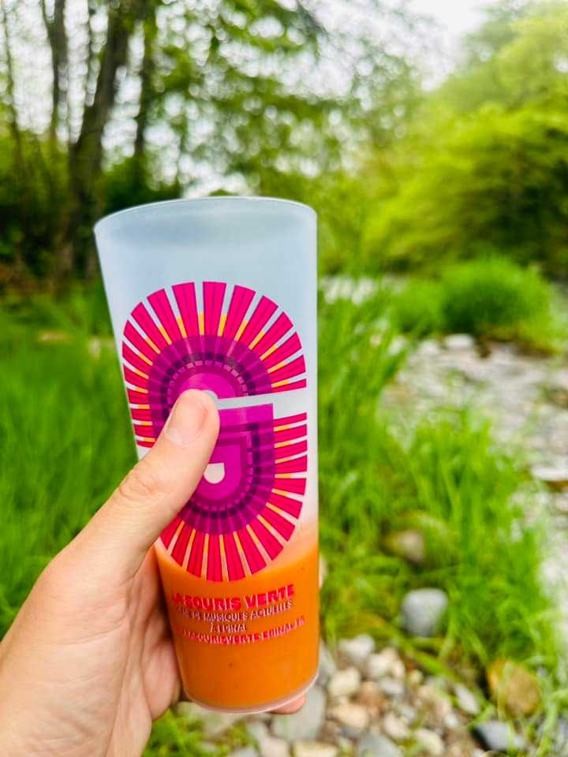
La diète continue.
Une petite soupe pour ce midi.

Slide 17
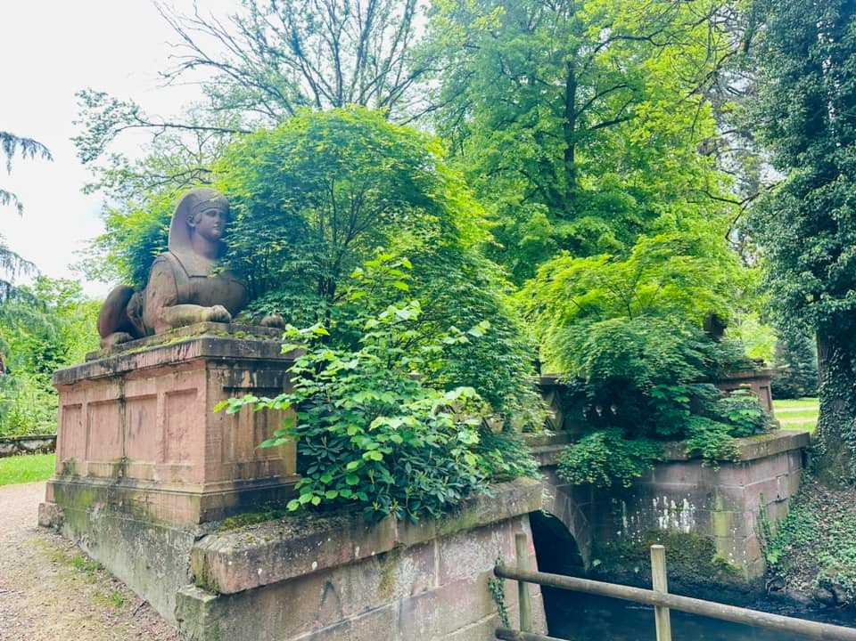
On peut aussi trouver quelques sphinx
dans le le parc Albert Schweitzer.

Slide 18
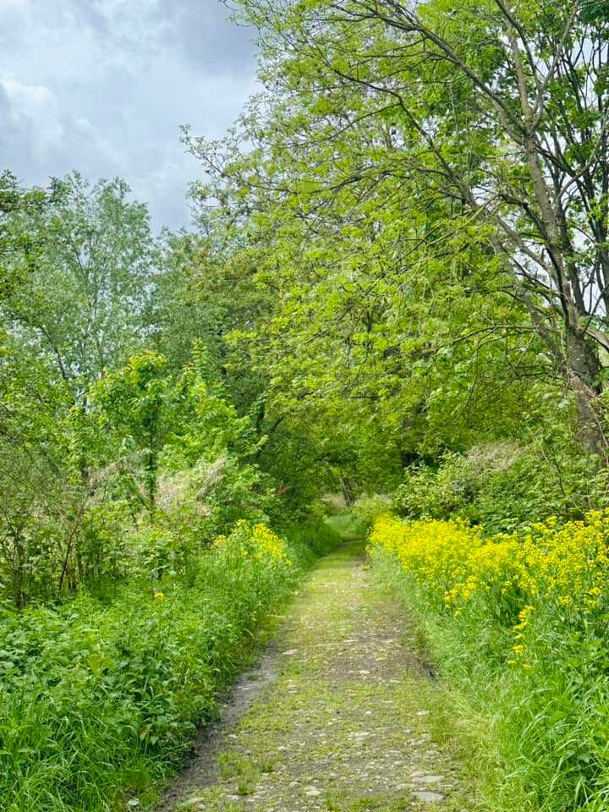
Quand la pluie s’arrête.
Je savais qu’il fallait chanter.

Slide 19
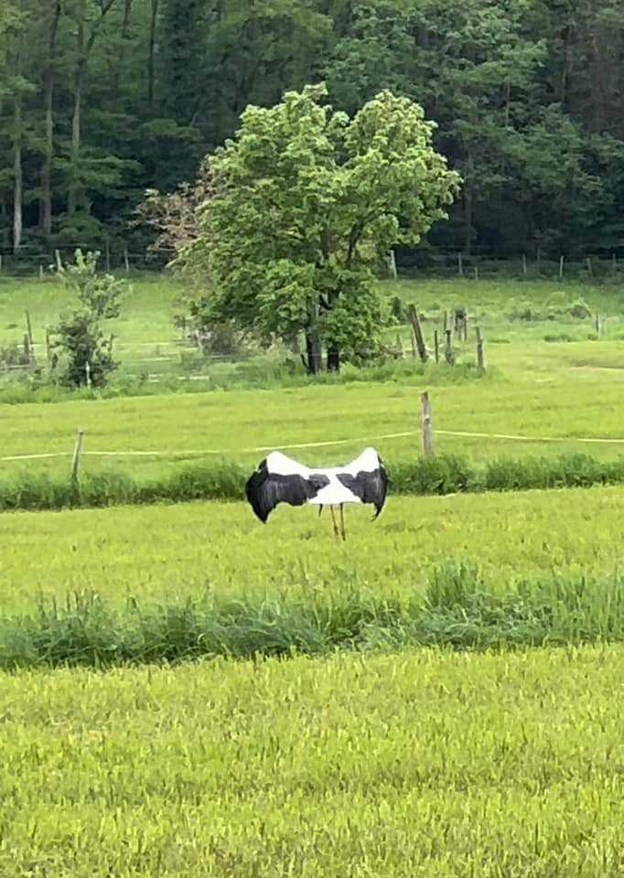
Non, ce n’est pas Batman,
c’est juste une Cigogne.

Slide 20
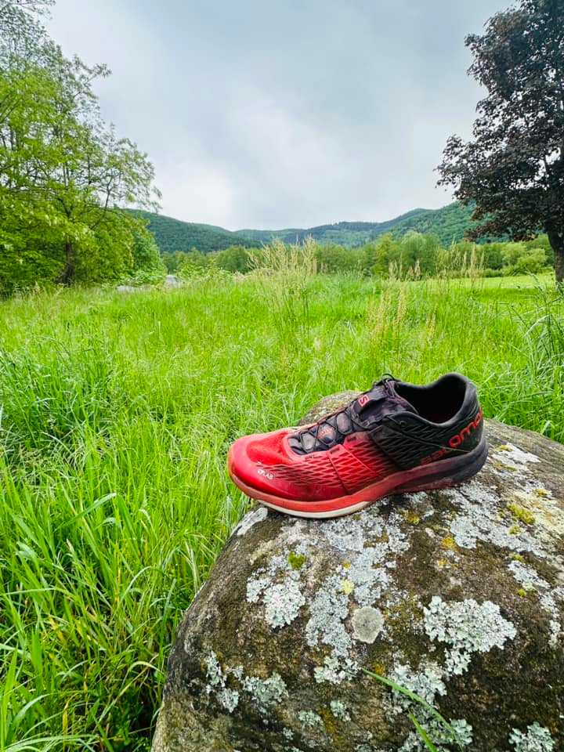
Merci pour le cadeau, par contre
elle est où la deuxième.

Slide 21
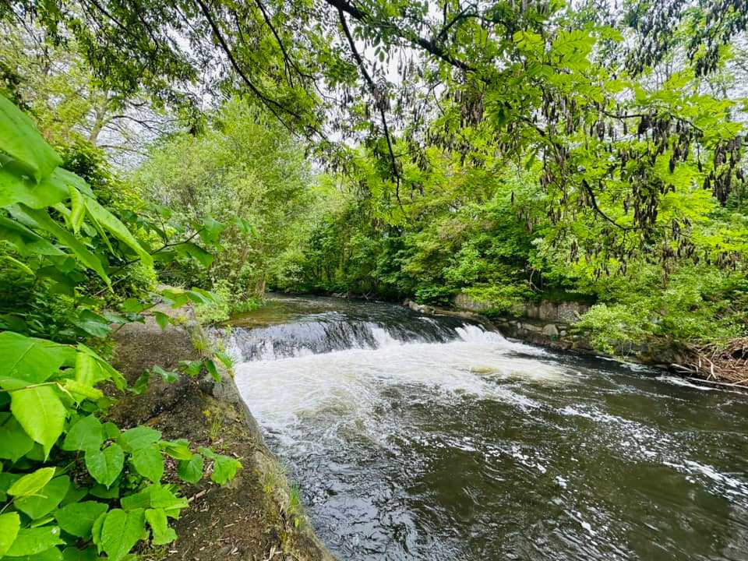
Je veux pas dire mais, ça va être bientôt l’heure de sortir le maillot.

Slide 22
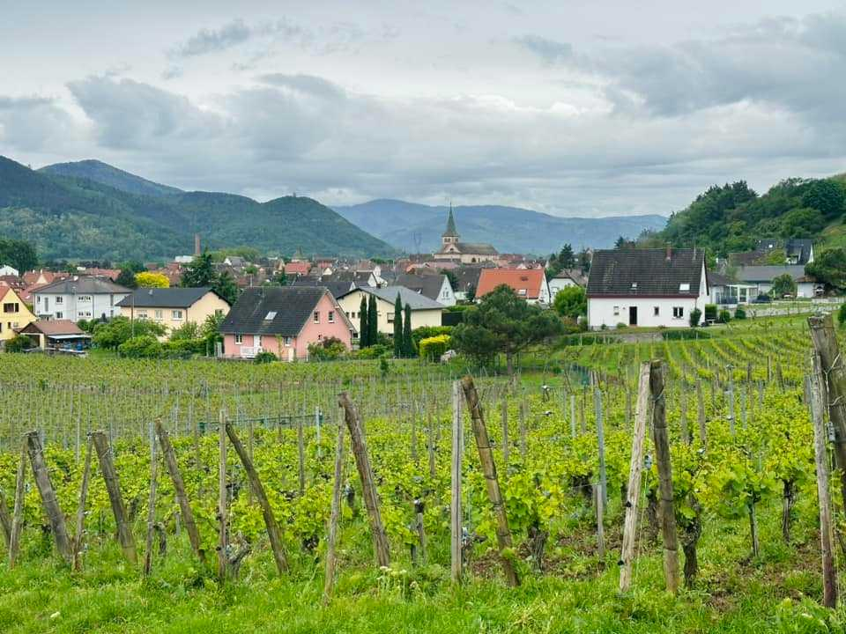
Encore un beau village alsacien. Décidément, il faudrait des semaines
pour tout voir

Slide 23
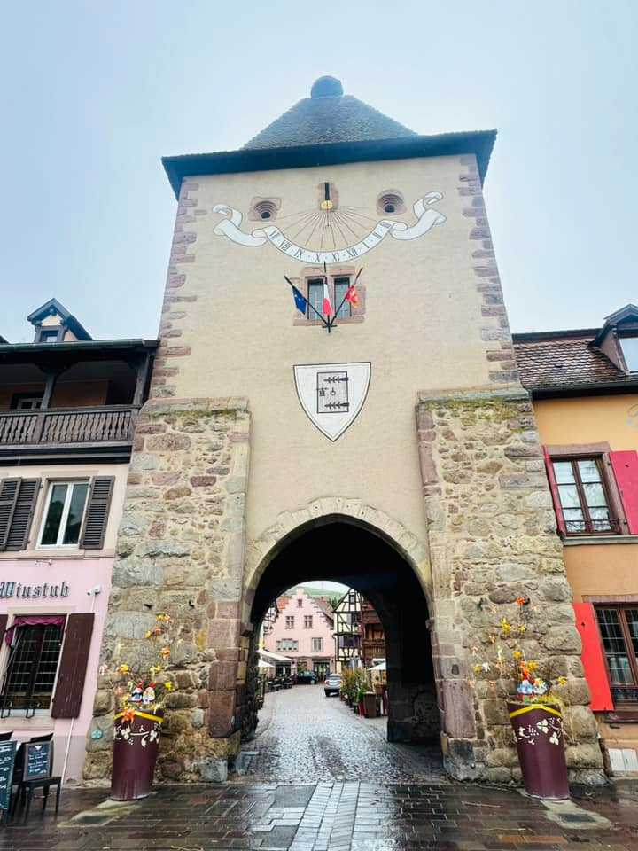
La Porte de France pour vous accueillir.

Slide 24
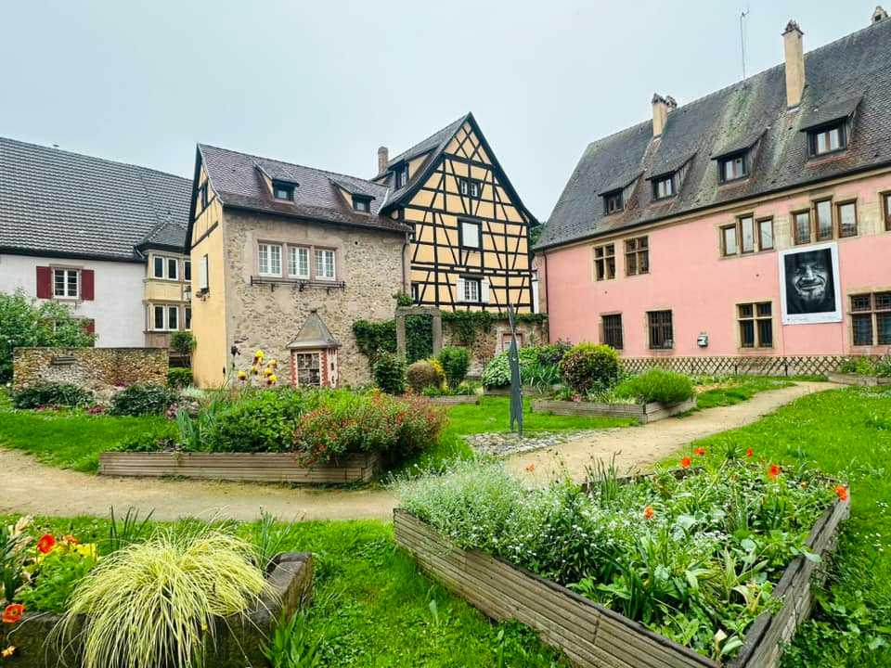
Il y a même un petit jardin
pour se poser un instant.

Slide 25
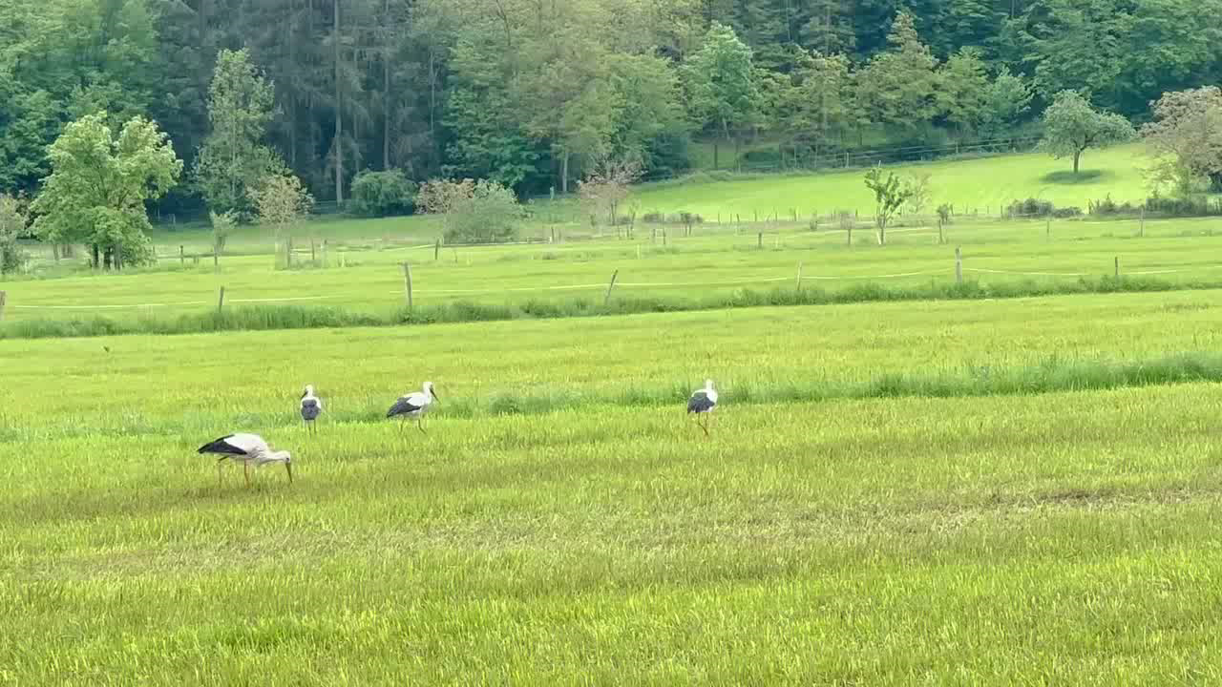
Et pendant ce temps, tranquillement
dans les champs.

Slide 26
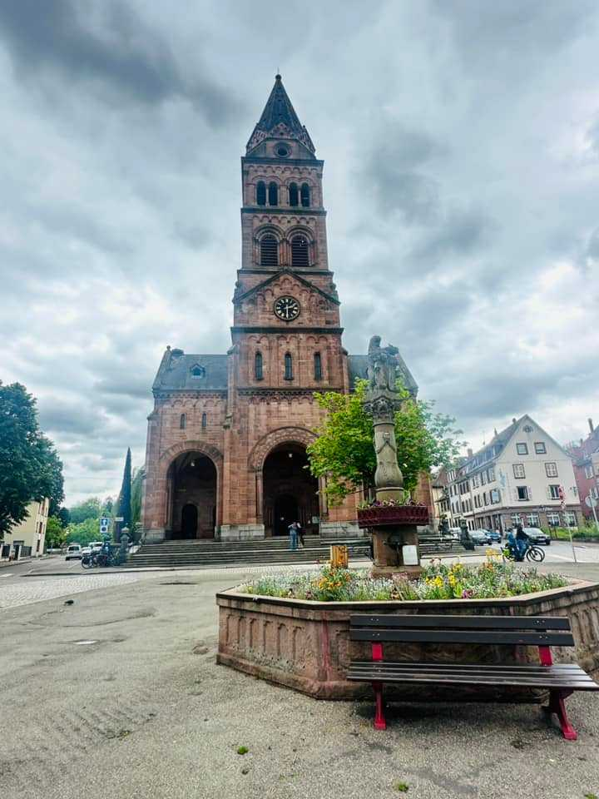
Et voilà, ce 345ème jour se termine déjà.
Pas de soleil c’est vrai, mais tout de même une belle journée.

Slide 27
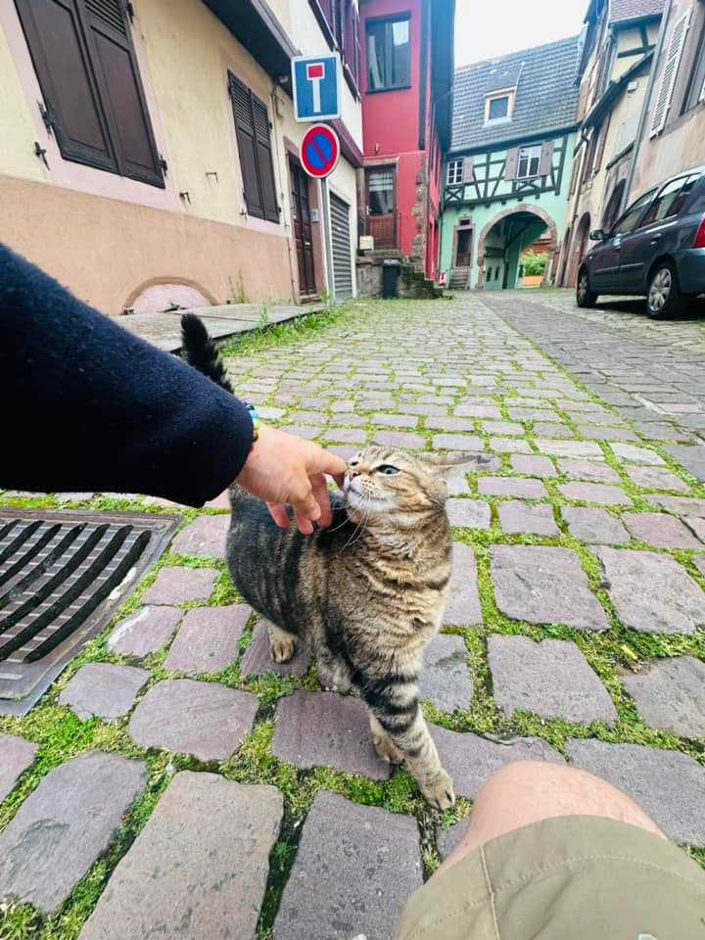
Et merci à toi d’avoir veillé sur mon
scooter rose.

Slide 28
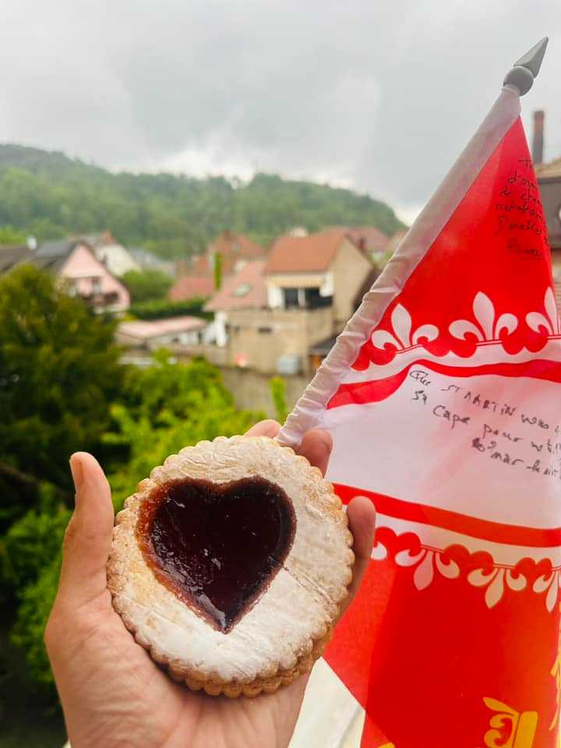
Je peux bien m’offrir une petite douceur quand même pour mon départ de l’Alsace Un joli cœur pour te dire merci..

Slide 29
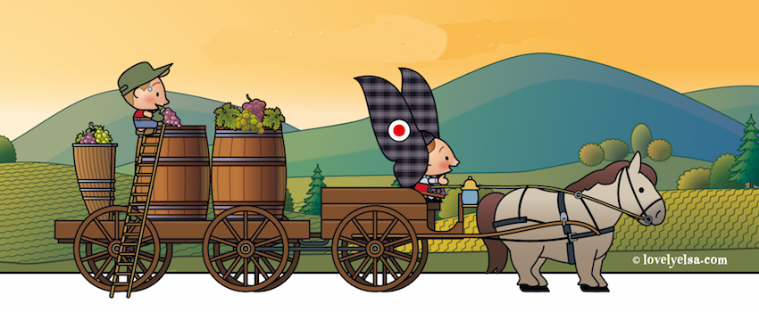


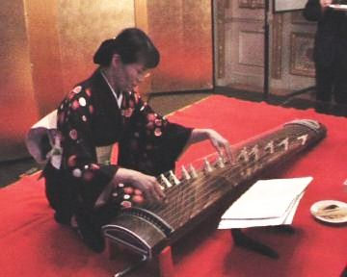

Cui Jianghui
Love Between Fairy and Devil
Création
Internet
2154
12.07.2024

